Slide 1
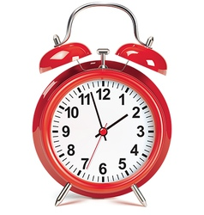
Математика
2 клас
Таблиці множення на 4 і 5
Урок 100
Ділення на число 5

Slide 2
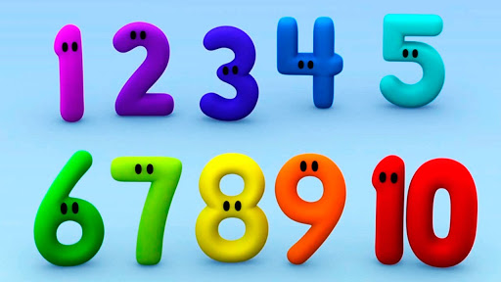
Налаштування на урок
Працюй наполегливо, швидко, старанно,
Щоб жодна хвилинка
не втратилась марно.
Оціни числом своє налаштування на урок

Slide 3
План уроку
Усний рахунок
Визначення часу за годинником. Хвилина
Ділення на число 5
розв’язування задачі

Slide 4
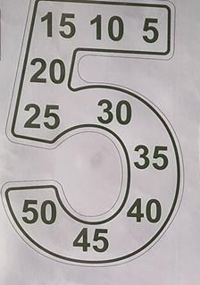
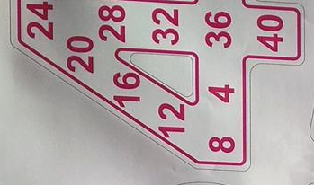
Множення на 4 і 5

Slide 5
Усні обчислення (математичний потяг)
24
+16
Увага! Увага! З першої платформи вирушає математичний потяг! Прокладіть йому колію. Обчисліть «ланцюжок» у квадратиках.
- 12
: 4
∙ 5
∙ 10
+30
- 60

Slide 6
Які з чисел, записаних на грушах, не є результатом множення числа 5?
Знайди різницю цих чисел
45
16
40
15
36
20
40
25
30
36-16=
20
Підручник.
Сторінка
126

Slide 7
Знайди закономірність і помилки в рядах чисел
40 36 32
28 24 20 16 12 8 4
50 45 40
35 30 25 20 15 10 5
Встав числа 8, 4, 32 і 5, 8, 40 у рівності
4
8
32
__ ∙ __ = __
__ ∙ __ = __
8
4
32
__ ∙ __ = __
__ ∙ __ = __
8
4
__ : __ = __
32
__ : __ = __
32
4
8
__ : __ = __
__ : __ = __

Slide 8
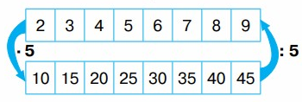
За схемою склади добутки з множником і частки з дільником 5.
45 – 45 : 5 =
36
(37 – 27) : 5 =
2
20 + 20 : 5 =
24
5 ∙ 3 – 15 =
0
Підручник.
Сторінка
126

Slide 9
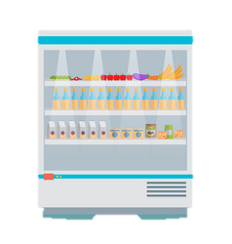
Розв’яжи задачу 770 виразом
У холодильній шафі магазину міститься 15 пакетів кефіру, 20 пакетів молока, а закваски – у 5 разів менше, ніж молока. Скільки всього пакетів молочної продукції міститься в холодильній шафі?
К – 15 п.
М – 20 п.
З - ? п., у 5 р. <
? п.
К + М + З
15 + 20 + 20 : 5 =
39 (п.)
Відповідь:
39 пакетів молочної продукції.
Підручник.
Сторінка
126

Slide 10
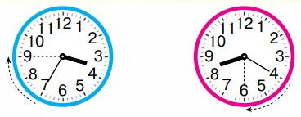
Який час покаже годинник за 10 хв?
Третя година
45 хвилин
Восьма година
30 хвилин
Підручник.
Сторінка
127

Slide 11
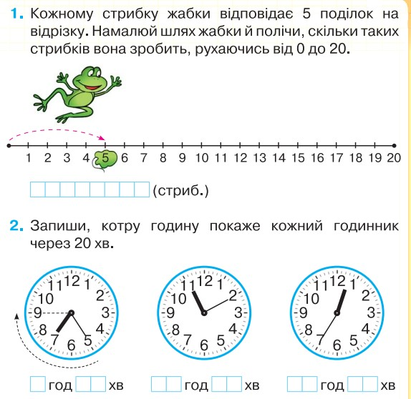
Робота в зошиті
Сторінка
63

Slide 12
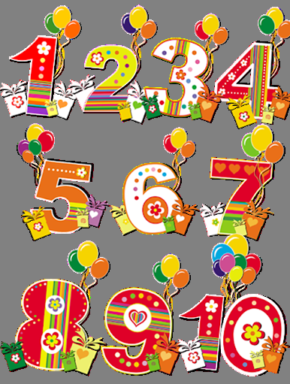
Самооцінювання
Обери число, яким оцінюєш свою роботу на уроці

